Slide 1
Individuell behandling og forvaltningens menneskelige ansikt
Dag Wiese Schartum

Slide 2




«Digital forvaltning»
Digital forvaltning er en samlebetegnelse på veldig forskjelligartede anvendelser, f.eks.: fra beslutningsstøtte til helt automatiserte vedtak
Veiledning
  Enkle standard svar på standard spørsmål …
  Individuelle svar på individuelle spørsmål …
Enkeltvedtak
  Helt automatiserte enkeltvedtak …
  Manuelle enkeltvedtak med beslutningsstøtte
Høy kvalitet innenfor formelt system
Raskt og effektivt
«Urettferdig» (manglende individuelle
hensyn
Individuell behandling
Høy legitimitet
Stor grad av rettferdighet

Slide 3
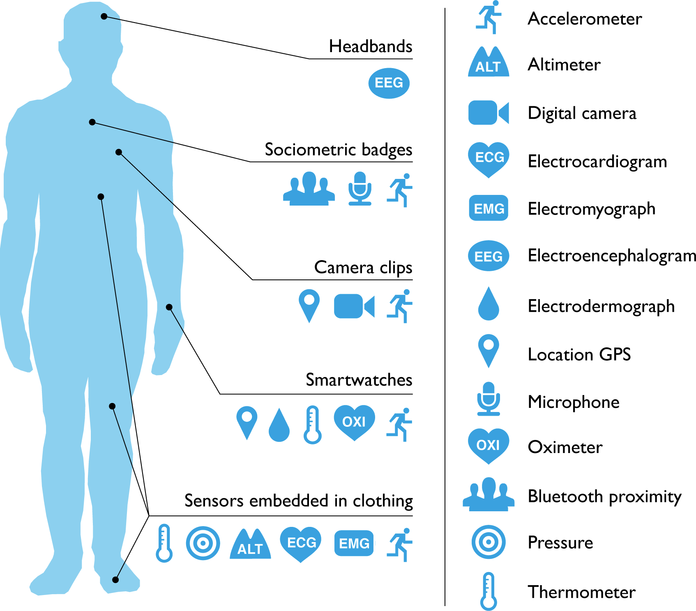

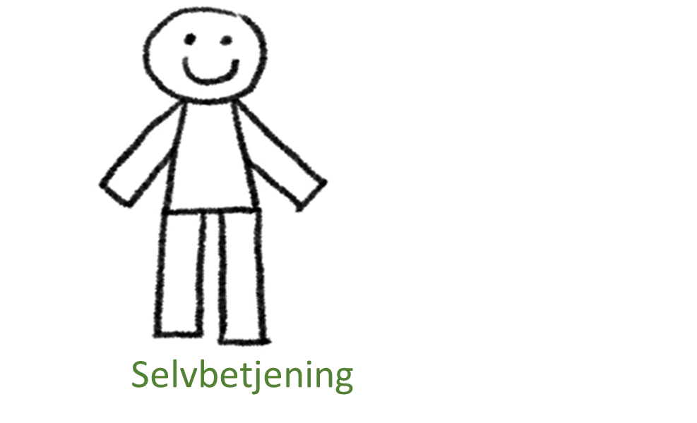



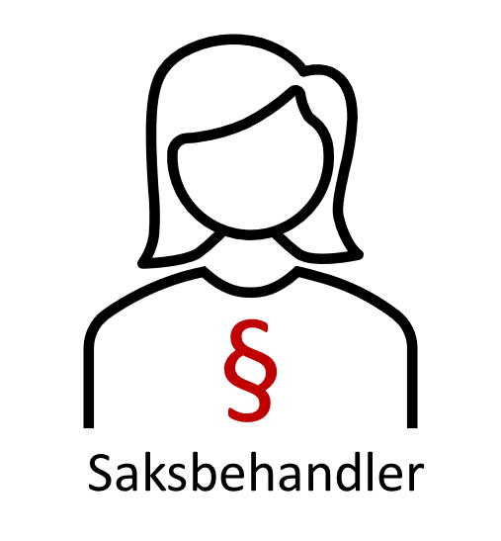
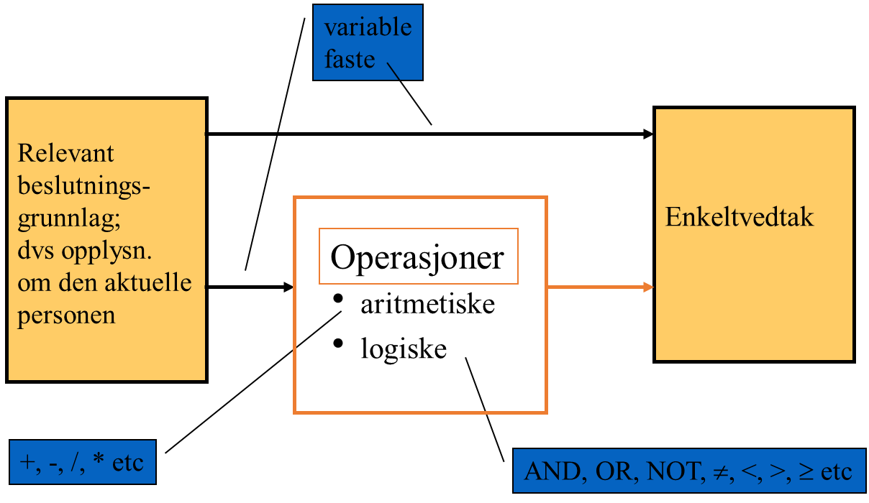

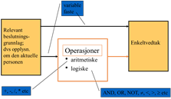
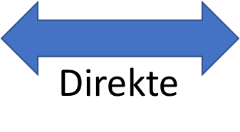
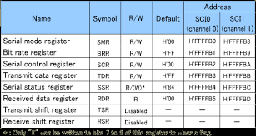
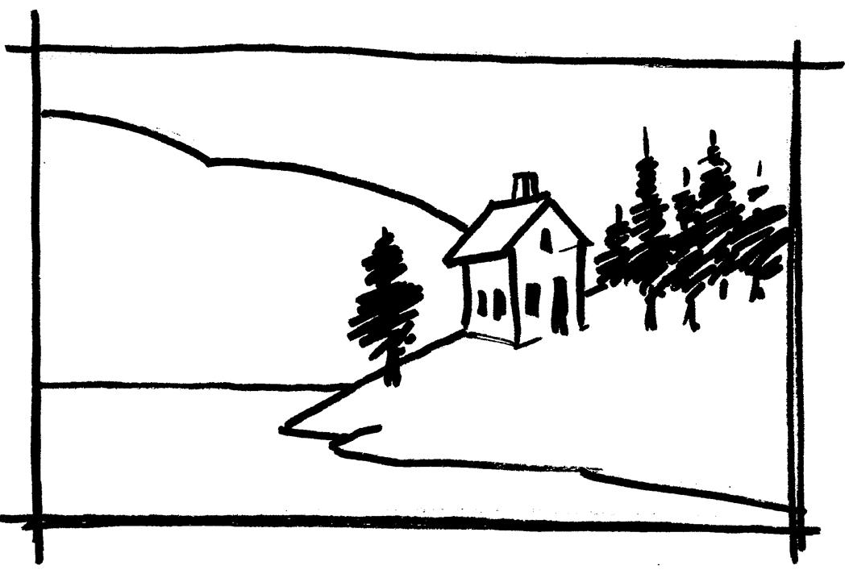
innbyggerdialog
beslutningsstøtte
Modell av et helt automatisert RBS
Sensorer
Innbyggere/parter
Innbyggere/parter
Forvaltningsorganer
Forvaltningsorganer
Private virksomheter
Private virksomheter
«systemoffentlighet»
Fellesregistre
Fellesregistre
Sensorer

Slide 4
§ 11.(veiledningsplikt).
Forvaltningsorganene har innenfor sitt sakområde en alminnelig veiledningsplikt. Formålet med veiledningen skal være å gi parter og andre interesserte adgang til å vareta sitt tarv i bestemte saker på best mulig måte. Omfanget av veiledningen må likevel tilpasses det enkelte forvaltningsorgans situasjon og kapasitet til å påta seg slik virksomhet.
Organet bør hjelpe til med å fylle ut
skjemaer og utarbeide klager og andre
dokumenter når det synes å være
behov for slik hjelp. (fvlf § 3)
Forvaltningsorganet avgjør selv om
veiledning skal være skriftlig eller
muntlig. (fvlf. § 2)
Skal av eget tiltak vurdere parters behov for veiledning
Skal når en part spør, og ellers «når det er grunn til det»,
«gi veiledning om
gjeldende lover og forskrifter og vanlig praksis på vedkommende
sakområde, og
regler for saksbehandlingen, særlig om parters rettigheter og plikter
etter forvaltningsloven. Om mulig bør forvaltningsorganet også peke på
Omstendigheter som i det konkrete tilfellet særlig kan få betydning for resultatet.»
eFvf § 3
Alle som henvender seg til et
forvaltningsorgan kan benytte
elektronisk kommunikasjon,
dersom forvaltningsorganet
har lagt til rette for dette,
det skjer på den anviste måten
og ved bruk av den elektroniske
adressen som forvaltnings-
organet har anvist for den
aktuelle type henvendelse
Inneholder en henvendelse til et forvaltningsorgan feil, misforståelser,
unøyaktigheter eller andre mangler som avsenderen bør rette, skal
organet om nødvendig gi beskjed om dette.

Slide 5
Forslag til nye regler om veiledning i NOU 2019:5, §§ 14 og 15
Omfanget av veiledningsplikten foreslås i § 14 stort sett uendret, dvs. som
i fvl § 11, jf. ovenfor
§ 15. Hvordan veiledning skal gis
Forvaltningsorganet avgjør hvordan veiledning skal gis. Veiledning gis normalt
i samme form som henvendelsen ble mottatt i. [jf. eForvaltningsforskriften §
(2) Den som henvender seg til et forvaltningsorgan med spørsmål som har aktuell
interesse for vedkommende, har ved behov rett til muntlig samtale med en person
i organet. Hvis det er nødvendig for å få en forvaltningssak opplyst, skal en slik
samtale skje i et personlig møte. Også en mindreårig som blir representert av verge
i saken, har rett til en slik samtale.

Slide 6
Noen konklusjoner
Veiledningsplikten kan ikke oppfylles fullt ut uten at den enkelte får veiledning fra et menneske
Automatiske tjenester kan imidlertid være blant flere veiledningsmåter, og f.eks. dekke «lette saker»
Det store problemet er imidlertid å fastsette hva som er lette og vanskelige saker
Uansett må veiledningen ha et riktig og forsvarlig innhold
Veiledningen kan være forenklet, men innholdet kan ikke være trivialisert (slik at problemer
blir underslått)

